Slide 1

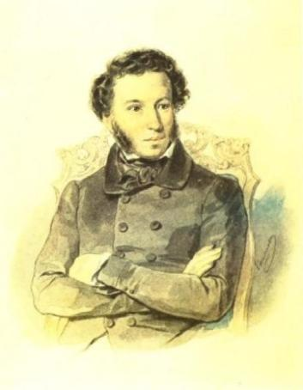
Анализ стихотворения А.С. Пушкина -
«Зимнее утро»

Slide 2
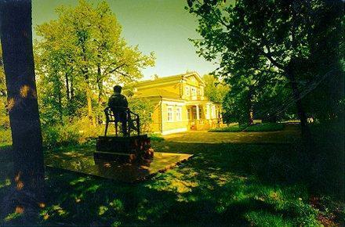
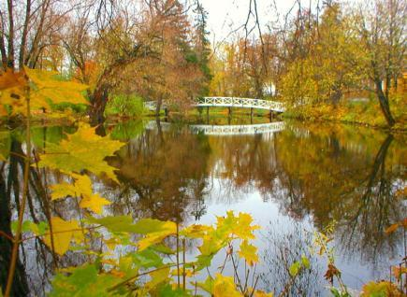
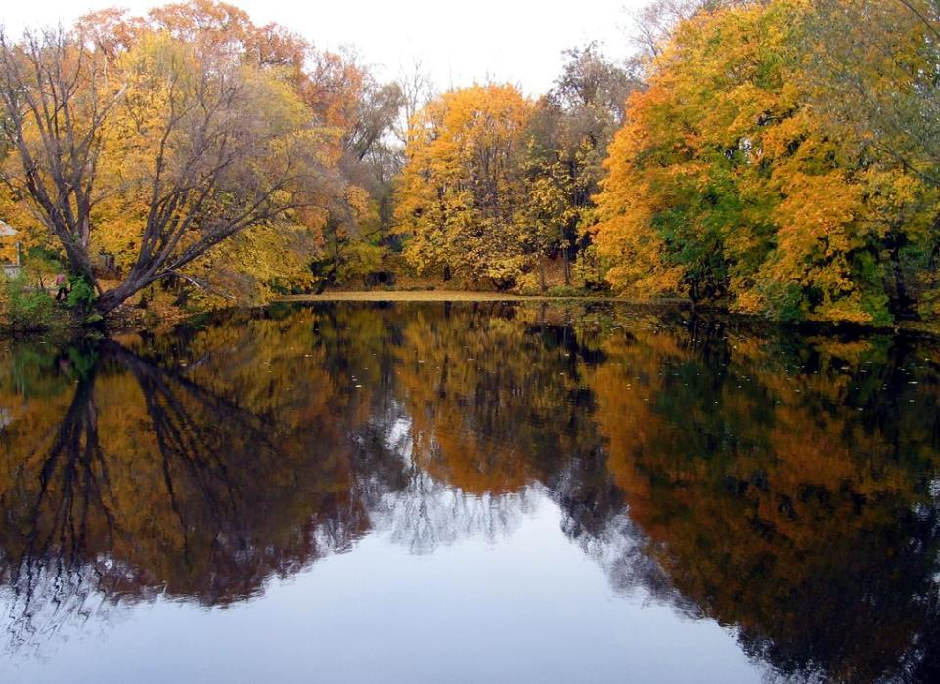
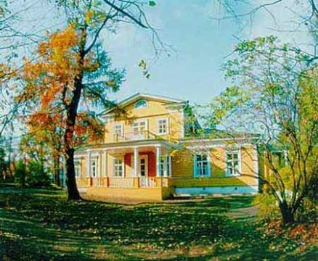
Болдино

Slide 3
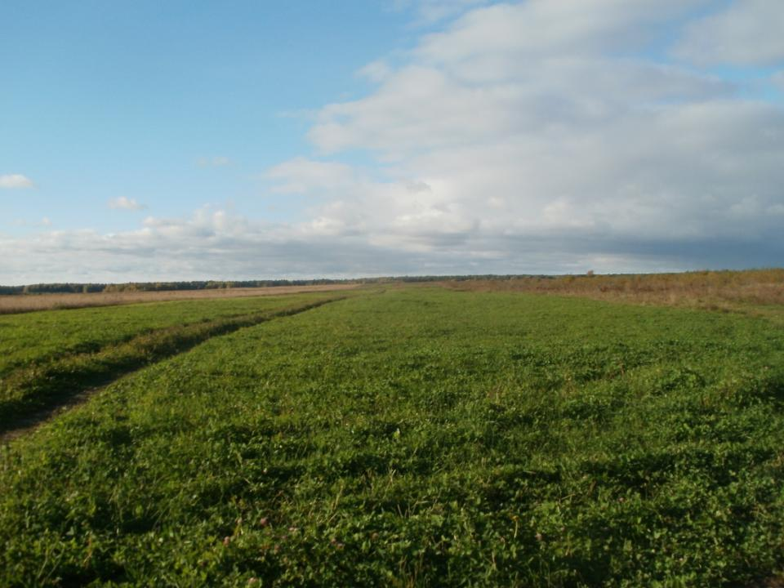
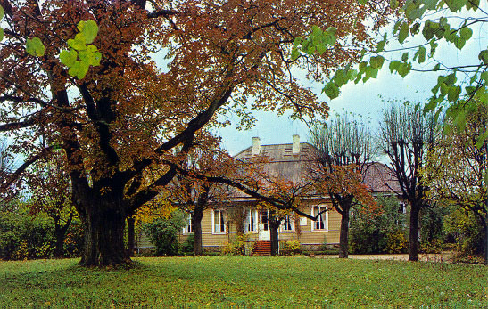
Михайловские рощи

Slide 4
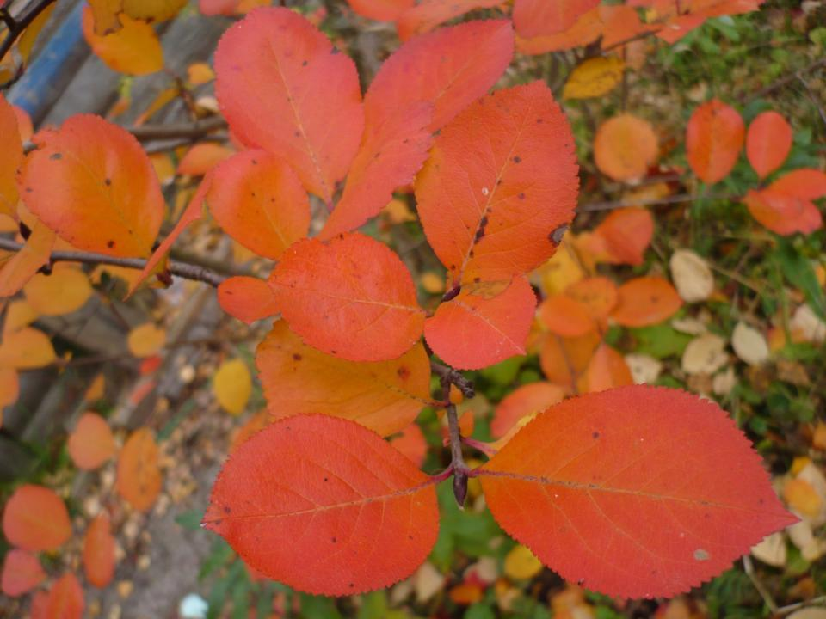
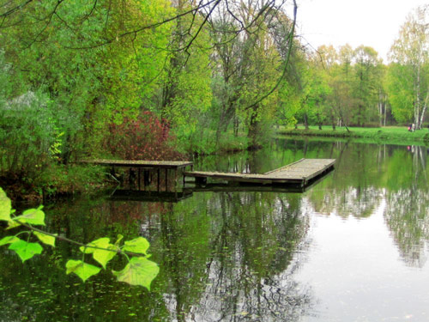
Парк Павловска

Slide 5
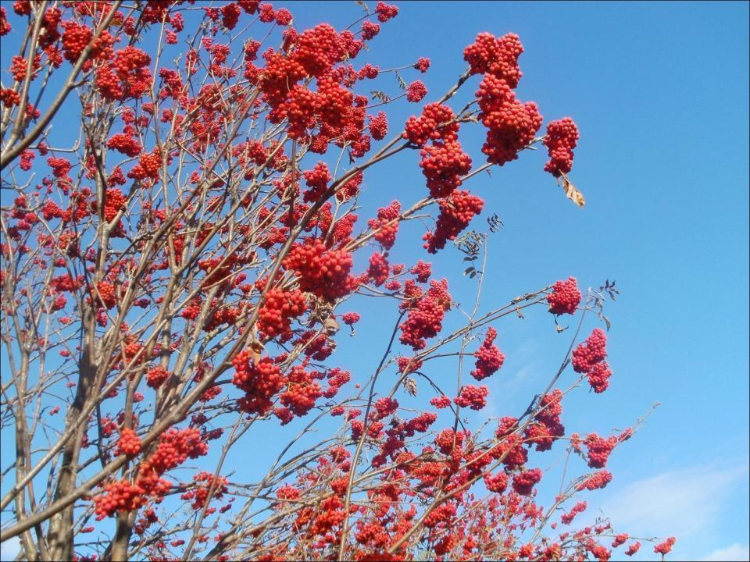
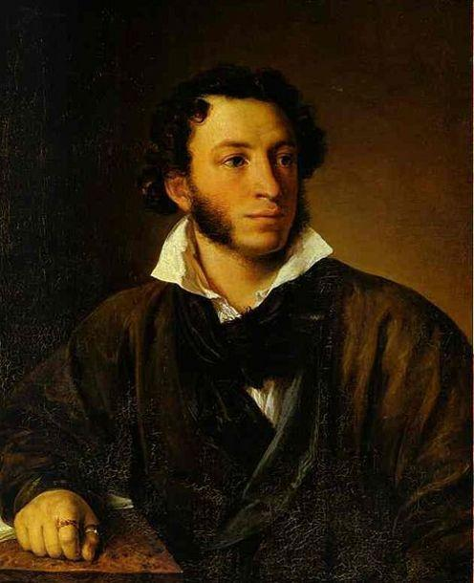
Как бы ни были тяжелы обстоятельства жизни, Пушкин никогда не терял надежды на лучшее. Неизменный заряд бодрости получал он от природы.

Slide 6
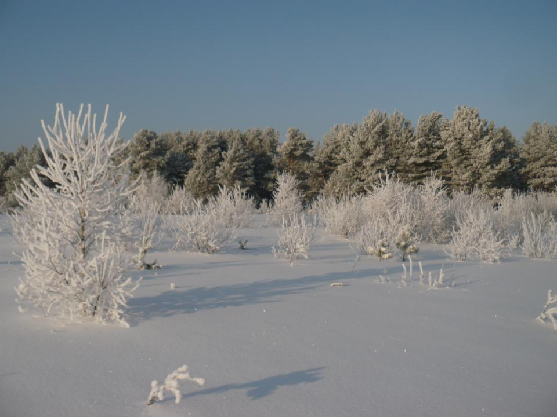
«Мороз и солнце-день чудесный…»
«Зимнее утро» - одно из самых ярких и
выразительных произведений о зиме.
Оно представляет собой блестящую и в то же время непосредственную зарисовку чувств и мыслей поэта, вызванных красотой и прелестью зимнего утра в деревне.

Slide 7
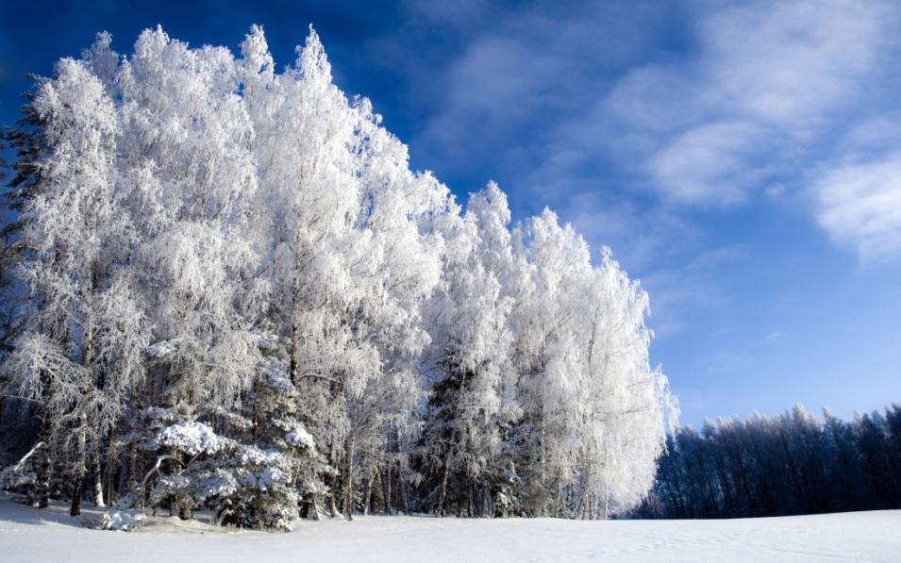
История создания стихотворения
Произведение было написано Пушкиным очень быстро, в течение одного дня (3 ноября 1829 года) в селе Павловском Старицкого уезда Тверской губернии, в имении П.И.Вульфа.
В Тверскую губернию к своим добрым знакомым, семейству Вульфов, Пушкин заехал на этот раз на обратном пути с Кавказа.

Slide 8

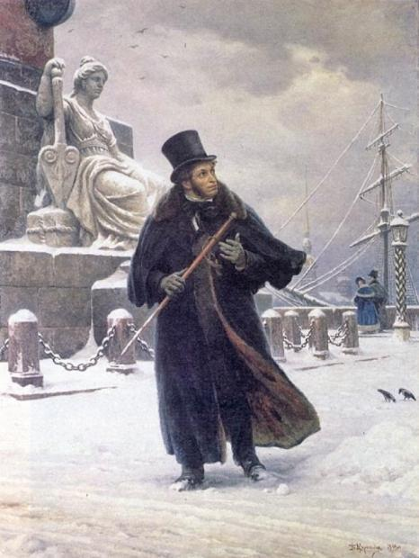

Мороз и солнце; день чудесный!
Еще ты дремлешь, друг прелестный -
Пора, красавица, проснись:
Открой сомкнуты негой взоры
Навстречу северной Авроры,
Звездою севера явись!
Вечор, ты помнишь, вьюга злилась,
На мутном небе мгла носилась;
Луна, как бледное пятно,
Сквозь тучи мрачные желтела,
И ты печальная сидела -
А нынче… погляди в окно:
Под голубыми небесами
Великолепными коврами,
Блестя на солнце, снег лежит;
Прозрачный лес один чернеет,
И ель сквозь иней зеленеет,
И речка подо льдом блестит.
Вся комната янтарным блеском
Озарена. Веселым треском
Трещит затопленная печь.
Приятно думать у лежанки.
Но знаешь: не велеть ли в санки
Кобылку бурую запречь?
Скользя по утреннему снегу,
Друг милый, предадимся бегу
Нетерпеливого коня
И навестим поля пустые,
Леса, недавно столь густые,
И берег, милый для меня.

Slide 9
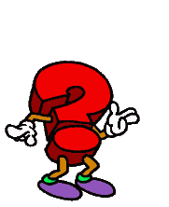
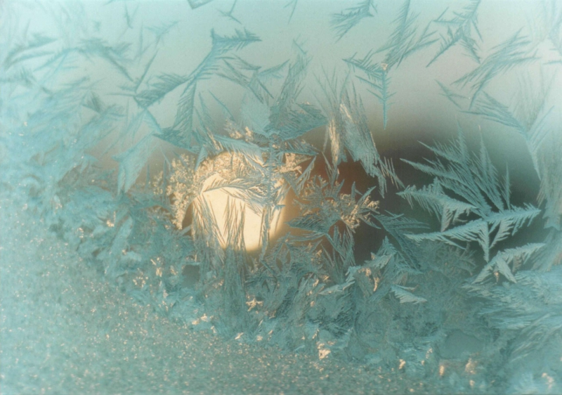
С помощью каких средств автор создаёт настроение радости?
Настроение радости,
бодрости создается
с помощью эмоционально
окрашенной лексики:
«чудесный»,«друг прелестный»,
«красавица»
Звучные и яркие определения
показывают
силу чувства поэта,
счастье,
которое его переполняет.

Slide 10


Отдых наш- физминутка,
Занимай свои места:
Раз-присели, два-_привстали.
Руки кверху все подняли.
Сели, встали, сели, встали,
Ванькой - встанькой словно стали.
А потом пустились вскачь( прыжки на месте),
Будто мой упругий мяч.

Slide 11
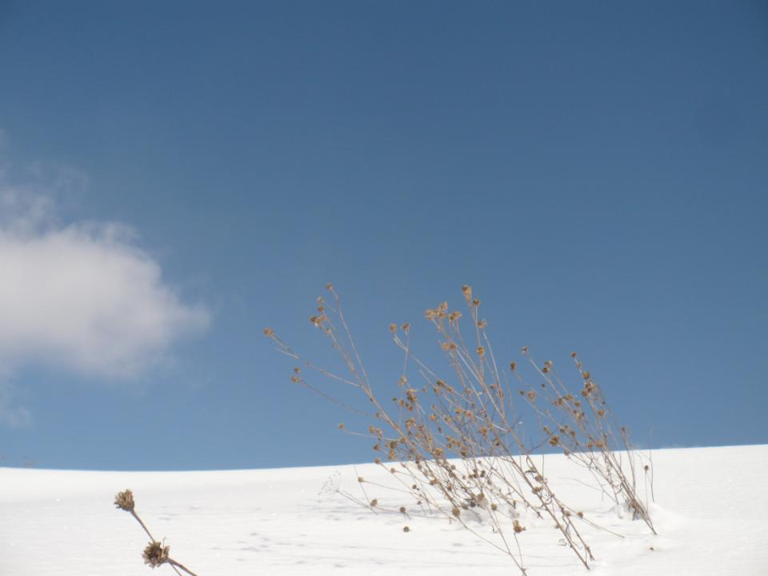
Разве не удивляет нас
словосочетание открой взоры?
Ведь сейчас можно только бросать взоры,
устремлять взоры, потупить взоры,
но не открывать.
Здесь существительное взоры имеет
старое значение «глаза».
Интерес представляет и слово сомкнуты.
Перед нами так называемое усечённое причастие,
которое было одним из излюбленных поэтических
вольностей поэтов половины 19 века.
Слово Аврора, следуя за предлогом навстречу,
должно стоять в дательном падеже(Авроре).
У Пушкина же – Авроры. Это не опечатка,
а ныне устаревшая архаическая форма.

Slide 12
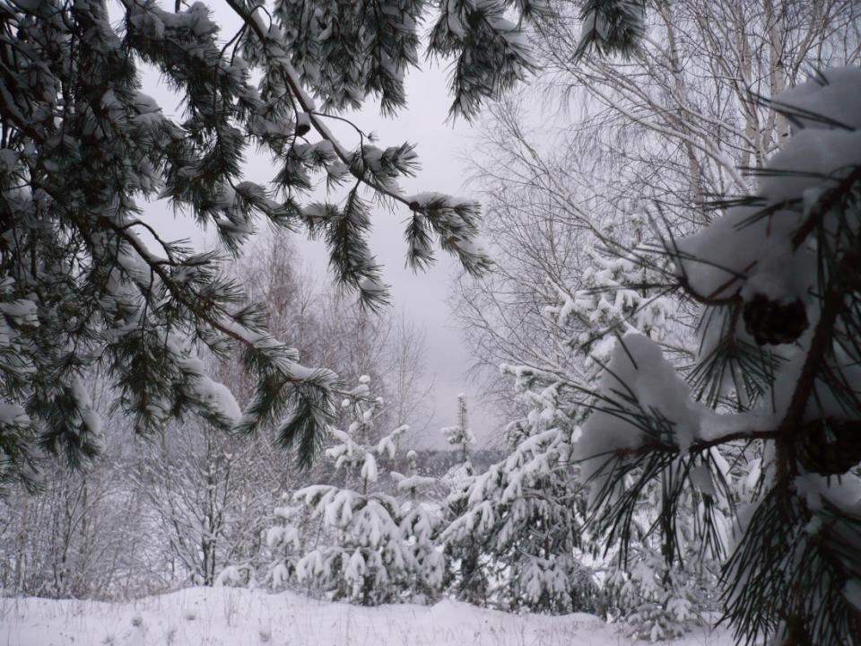
«Нега- устар.
1.Полное довольство.
Жить в неге.
2.Блаженство, приятное
состояние.
Предаться неге».
( из словаря С.И.Ожегова)
Нега –1. Состояние безмятежного покоя.
2.Чувственное упоение, наслаждение.
(словарь языка Пушкина)
Слово «нега» не соответствует перечисленным значениям
в стихотворении. На современный русский язык его лучше
перевести словом сон, поскольку сон –
самое полное « состояние безмятежного покоя».

Slide 13


Какое настроение создаёт Пушкина в этой строфе?
Вечор, ты помнишь, вьюга злилась,
На мутном небе мгла носилась;
Луна, как бледное пятно,
Сквозь тучи мрачные желтела,
И ты печальная сидела –
А нынче … погляди в окно
Лексика строфы создает мрачное настроение:
«вьюга злилась», «мгла носилась», «тучи мрачные».
Но великолепие зимнего утра ощущается
ещё сильнее по контрасту со вчерашней бурей

Slide 14
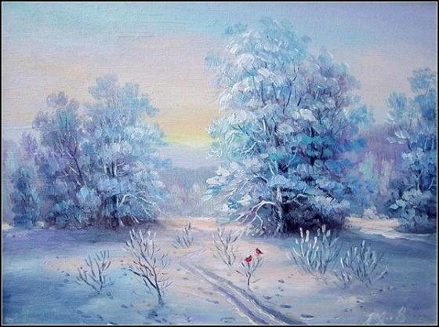

Под голубыми небесами
Великолепными коврами,
Блестя на солнце, снег лежит;
Прозрачный лес один чернеет,
И ель сквозь иней зеленеет,
И речка подо льдом блестит.

Slide 15
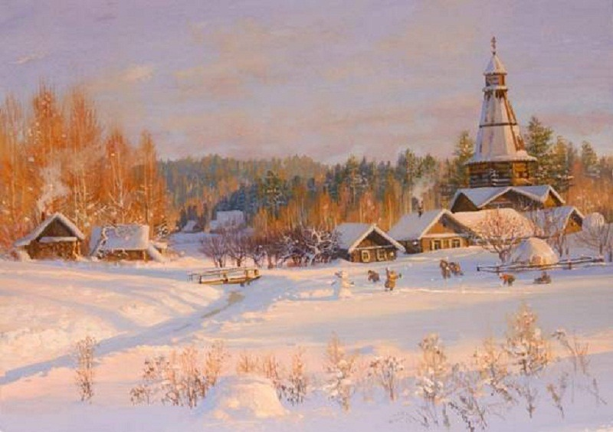
Вся комната янтарным блеском
Озарена. Веселым треском
Трещит затопленная печь.
Приятно думать у лежанки.
Но знаешь: не велеть ли в санки
Кобылку бурую запречь?
Лежанка – невысокий выступ у русской печи,
на котором, греясь, отдыхали или спали.
Велеть — приказать (устар.).

Slide 16
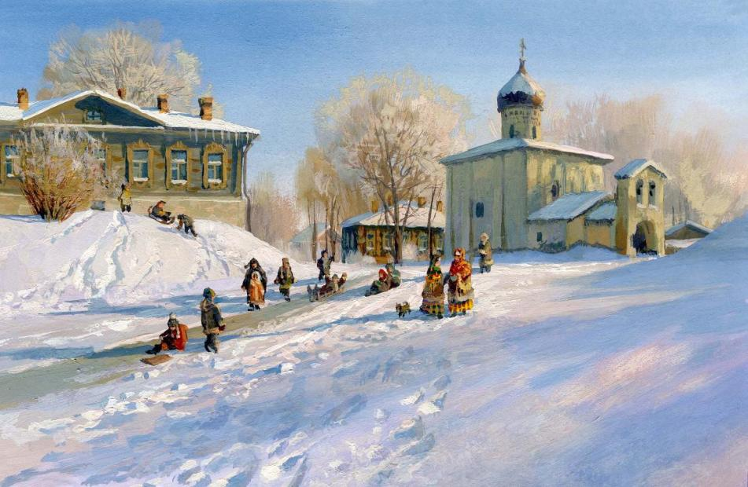
Сравните картины, нарисованные во II строфе и в других строфах стихотворения.
Здесь поэт использовал антитезу.
Антитеза – противопоставление слов, образов, эпизодов, картин для передачи мысли и чувства, усиления выразительности речи.

Slide 17

Чтобы по-настоящему выйти в мир поэзии, стать чутким читателем стихов, необходимо понять, что делает речь стихотворной. Знание размеров стиха, умение слышать стихотворный ритм – непременные качества истинного любителя поэзии.
1.вычислим количество стихотворных строф и входящих в них строк:
Стихотворение состоит из 5-ти строф (всего 30 строк) ямб
2. определим тип стихов и простейшие виды строф (как-то: двустишье,
трехстишье, четверостишье и т.п.).
1-я строфа - 6 строк, шестистишие.
Рифмы: чудесный - прелестный, проснись - взоры, Авроры - явись.
Рифмовка: AABCCB
2- я строфа- 6 строк, шестистишие.
Рифма: злилась-носилась, пятно - желтела, сидела - окно.
Рифмовка: AABCCB
3-я строфа - 6 строк, шестистишие.
Рифма: небесами-коврами, лежит-чернеет, зеленеет-блестит.
Рифмовка: AABCCB
4-я строфа - 6 строк, шестистишие.
Рифма: блеском-треском, печь - лежанки, санки - запречь.
Рифмовка: AABCCB
5-я строфа - 6 строк, шестистишие.
Рифмы: снегу-бегу, коня - пустые, густые - меня.
Рифмовка: AABCCB
Способ рифмовки – параллельная.

Slide 18


Определим размер стихотворения:
попробуем нарисовать ритмический рисунок двух строчек
Моро Моро`з и со`лнце де`нь чуде`сный, 4 стопы
Еще` ты дре`млешь, дру`г преле`стный. 4 стопы
Если ударение подает на второй слог,
значит это – ямб.

Slide 19
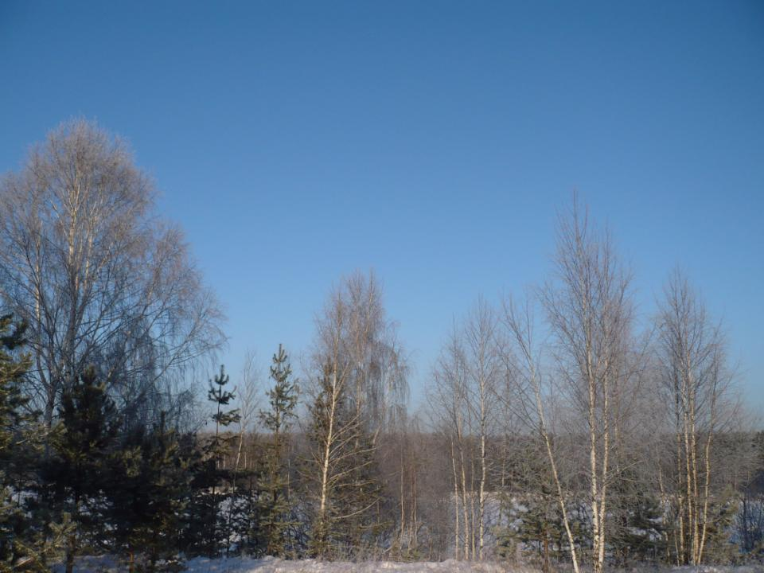

Домашнее задание: выучить стихотворение «Зимнее утро»

